Slide 1
AFRITALENT
La plateforme qui connecte les freelances Tech africain
Aux meilleures opportunités mondiales
Présentation du projet <<Site vitrine multipages>>

Slide 2
Présentation du projet
AFriTalent est un site vitrine qui met en relation des clients à travers le monde avec des freelances qualifiés du continent africain :développement web, design, marketing digital, rédaction et vidéo.
visibilité
Donner de la viabilité aux talents africains auprès d’un public international.
Simplicité
Un parcours fluide: créer un profil, trouver une mission, collaborer être payé.
Confiance
Profil vérifiés, clients et certification pour rassurer les deux parties.

Slide 3
ARCHITECTURE DES FICHIERS
index.html
Page d'accueil — hero, étapes, services, stats, témoignages
about.html
À propos — histoire, équipe, valeurs, chiffres clés
Freelances.html
Catalogue des freelances avec filtres par catégorie
Tarif.html
Plans tarif (Gratuit / Pro / Enterprise) + FAQ
contact.html
Formulaire de contact, cordonnées, cart
Js/main.js
Theme clair et somber ,compteur, animé,filtre
Css/style.css
Feuille de style personnalisée

Slide 4
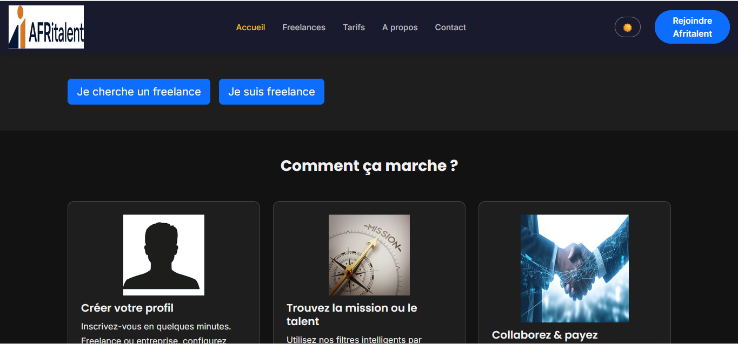
Page Accueil

Slide 5
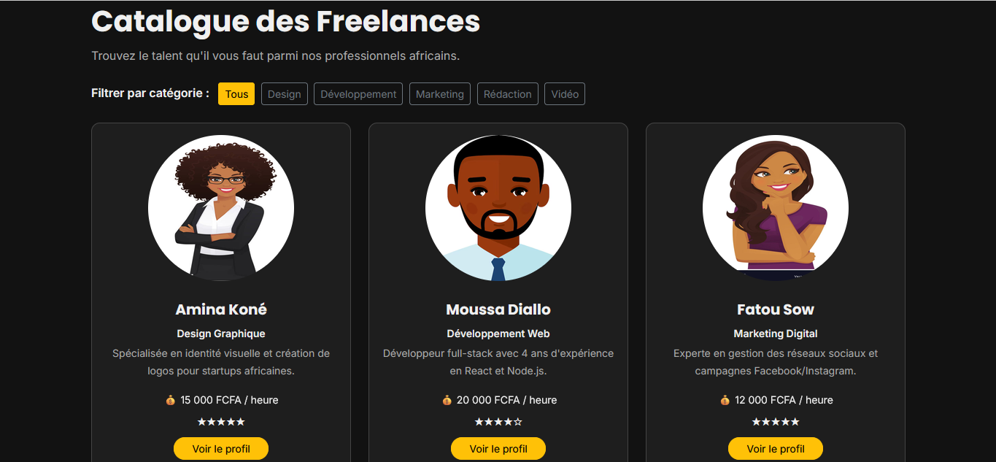
Freelance-catalogue

Slide 6




Page a propos
L'équipe
Notre histoire
Fondée en 2010, l'entreprise est née d'une passion pour l'innovation et le service aux communautés, jusqu'à devenir un acteur incontournable du secteur.
Dominique Preira
Babacar Diop
Sophie Niang
Karim Abdel Kafir
DDD
CEO & Fondatrice
Directeur Technique
Resp. Marketing
Designer UX/UI
Nos valeurs
Innovation
Accessibilité
Communauté
Excellence
Chiffres clés
378
3 156
45
22
28 345
Clients satisfaits
Projets réalisés
Pays couverts
Ans d'expérience
Employés

Slide 7
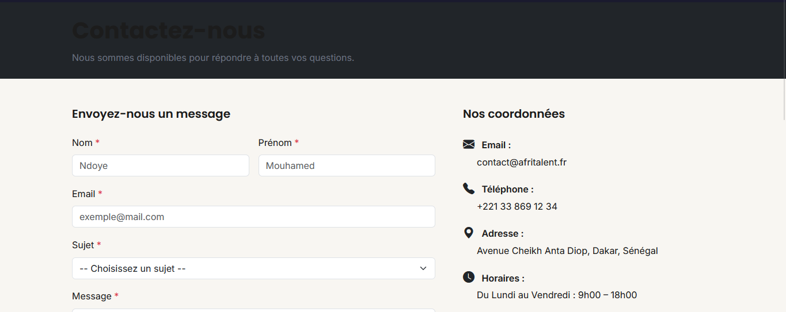
Page contact

Slide 8
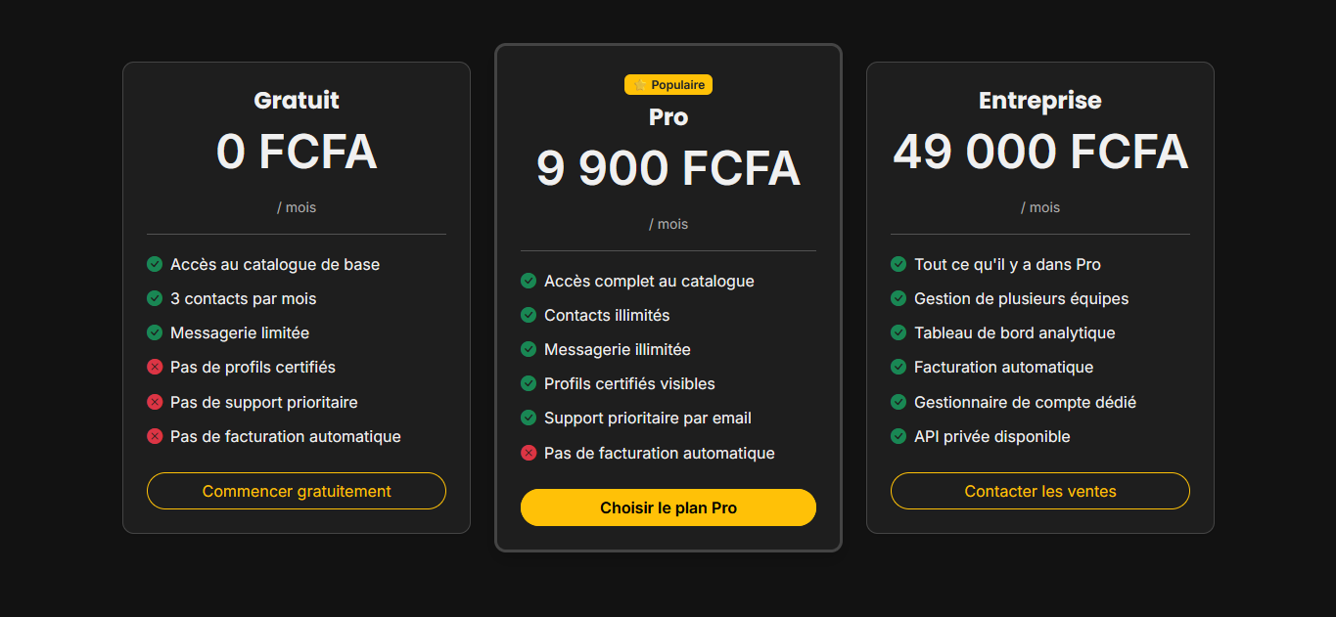
Page tarif

Slide 9





Stack technique & pistes d'amélioration
HTML5
Structure sémantique des 5 pages
Bootstrap 5
Grille responsive, composants, icônes
Corriger les liens et attributs incohérents (casse des fichiers, attributs d'image mal orthographiés).
JavaScript natif
Remplacer le chemin d'image local absolu (C:\Users\...) par un chemin relatif valide.
Thème, filtres, compteurs animés
Ajouter un vrai traitement du formulaire de contact et la validation côté serveur.
Médias locaux
Logo, photos d'équipe et de freelances
Optimiser les images (formats WebP/AVIF déjà partiellement utilisés) et l'accessibilité (alt text).
Tester la cohérence du menu de navigation entre toutes les pages.

